Slide 1
МБДОУ «Детский сад «Солнышко»
Макетирование - активный метод расширения познавательной сферы детей дошкольного возраста
Подготовила:
воспитатель МБДОУ «Детский сад «Солнышко»
Багинова Н.Ю.

Slide 2
Наряду с традиционными методиками для развития детей в дошкольных учреждениях используются инновационные педагогические технологии.
Считаю, что наиболее эффективной инновационной педагогической технологией, открывающей новые возможности воспитания и обучения, при решении задач по познавательному развитию дошкольников является макетирование.

Slide 3
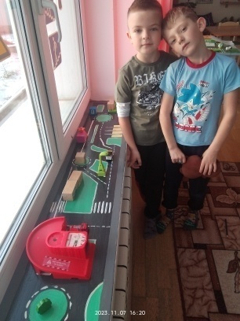
Макетирование
– это творческая конструктивная деятельность детей, создание специального игрового пространства, в котором затем происходит развитие игровых ситуаций.
Макеты
– это результат этой деятельности

Slide 4
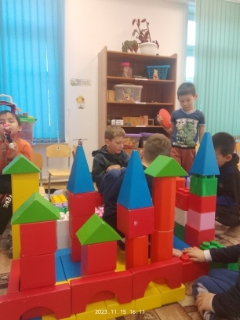
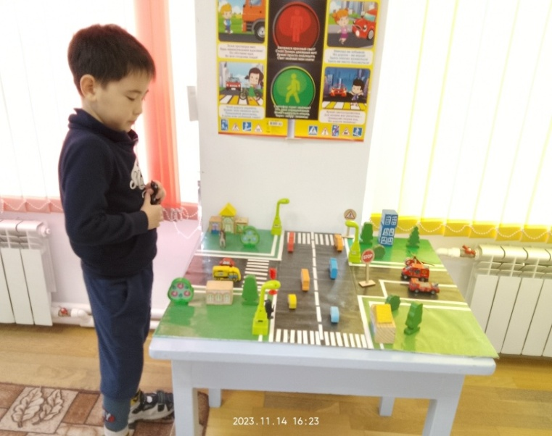
Виды макетов:
Напольный
Настольный

Slide 5
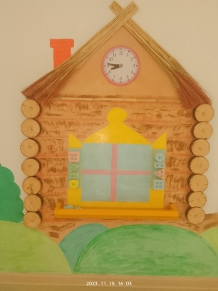
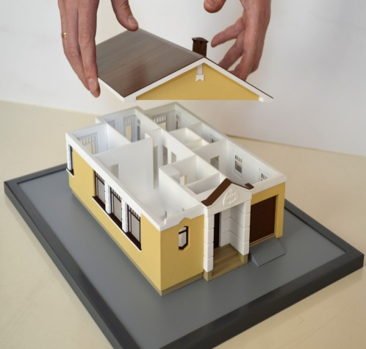
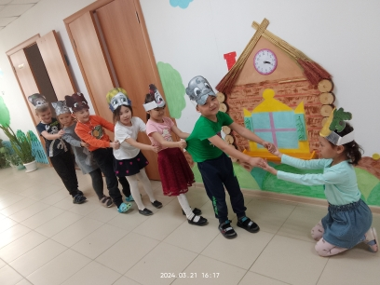
Типы макетов: - модели - карты
Подиумный
Настенный

Slide 6
Цель моей работы:
ознакомление детей дошкольного возраста с макетами,
развитие умения выполнять работы собственного творчества через полученные знания в макетировании.
Задачи:
развивать умения у детей дошкольного возраста использовать приобретенный опыт для свободного экспериментирования с различным бросовым материалом;
способствовать формированию творческих способностей и умение работать в коллективе;
воспитывать у детей эмоционально-положительное отношение и интерес к процессу макетирования.

Slide 7
Этапы работы:
Первый этап - предварительная работа: обогащение личного опыта детей (проведение бесед, рассматривание картин, прогулки и экскурсии,презентациии чтение художественной литературы и т.д.
Второй этап – определение тематики (Макеты : «Еланцы», «Пожарный щит», «Байкал», «Паром», «Столовая для птиц» и т.д.)
Третий этап – изготовление макета (из соленого теста, из ячеек картонных и различного бросового материала и т.д.)
Четвертый этап – процесс развития и активизации игры с макетами

Slide 8
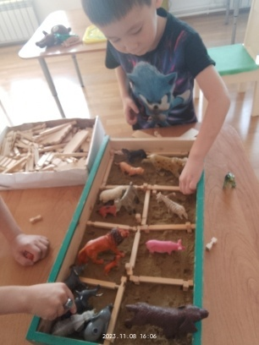
Требования к макету:
1. Должен быть устойчив;
2. Удобным в обращении;
3. Служить длительное время;
4. Быть доступным для детей;
5. Эстетически оформлен.

Slide 9
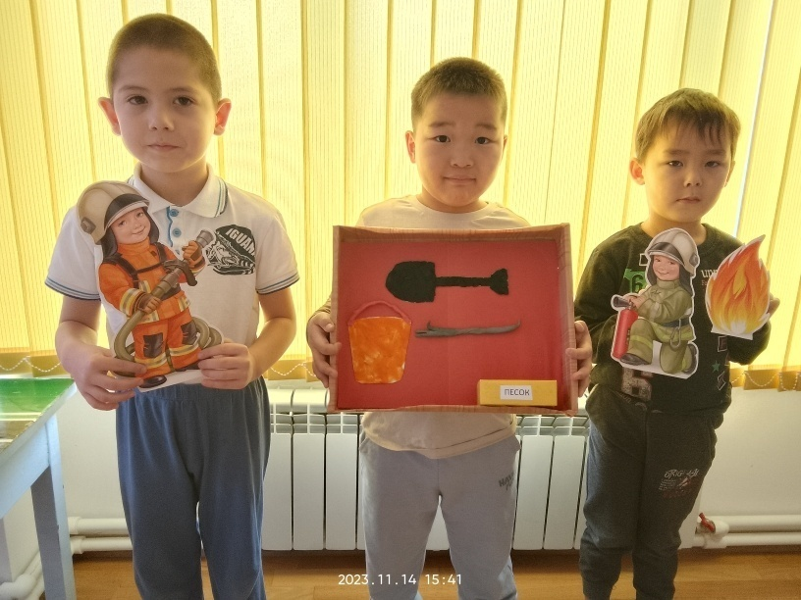
Макет «Противопожарный щит»
Знакомство детей с первичными средствами пожаротушения, закрепление знания о правилах пожарной безопасности.
Обучение детей правилам пожарной безопасности - одна из важнейших задач родителей и воспитателей.
Данный макет помогает наглядно изучить правила обращения с инвентарём, расширяет словарный запас у дошкольников.
Подобный стенд не только наглядный, но и информативный.

Slide 10
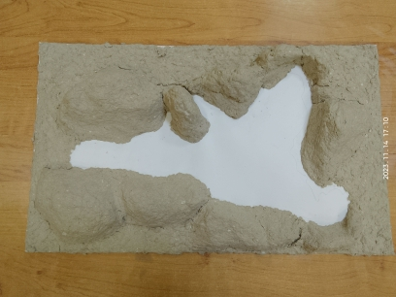
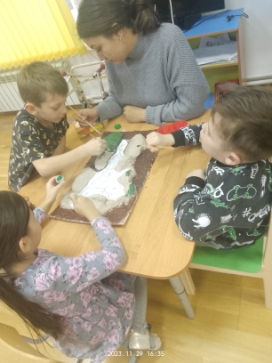
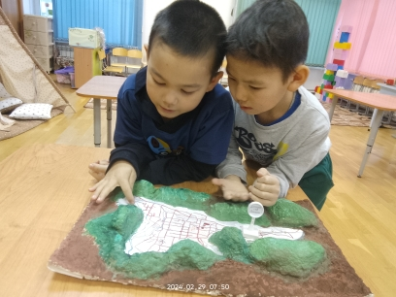
Макет –карта «Наше село Еланцы»
Коллективное создание макета села Еланцы.
С помощью макета дети определяли названия улиц, находили детский сад, больницу, школу и т.д., расположение объектов, форму нашего села.

Slide 11
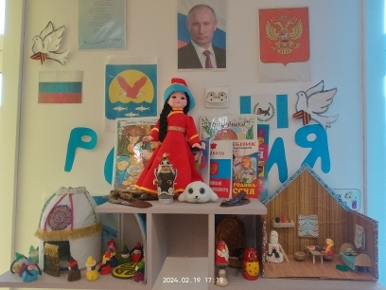
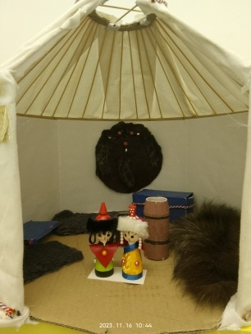
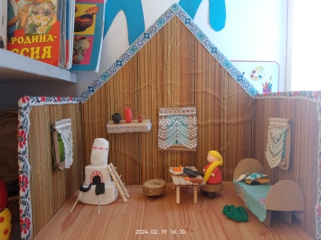
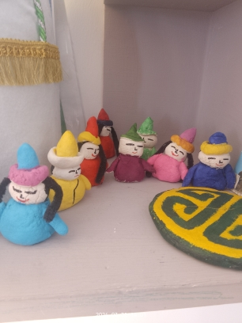
Макет
для патриотического уголка (юрта, русская изба)
Формирование у детей патриотических чувств к своему краю и стране, закрепление пройденного материала о традициях русских и бурят.

Slide 12
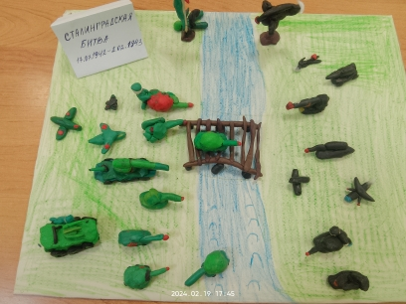
Макет –карта «Сталинградская битва» Цель: формирование у детей духовно-нравственных ценностей, закрепление знаний об обороне Сталинграда

Slide 13
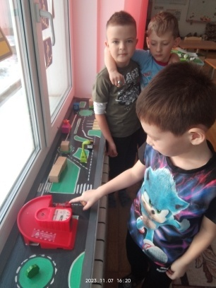
Использование подоконников для макетов
Макет по ПДД
Данный макет рассчитан на закрепление представлений детей о ПДД и правилах поведения на улице, позволяет использовать усвоенные знания и наблюдения в игре, наполняя детей новыми впечатлениями.

Slide 14
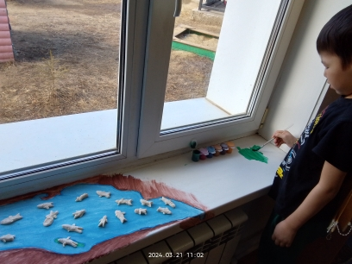
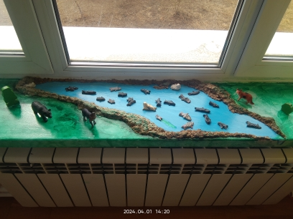
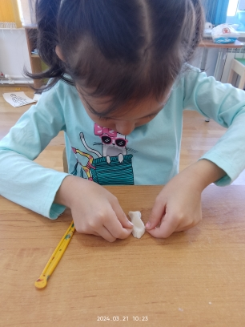
Макет «Байкал» цель: создать условия для развития познавательного интереса у детей к главной достопримечательности Сибири - озеру Байкал, закрепление знаний об эндемиках

Slide 15
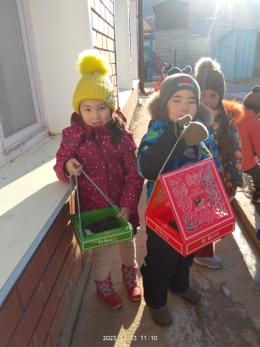
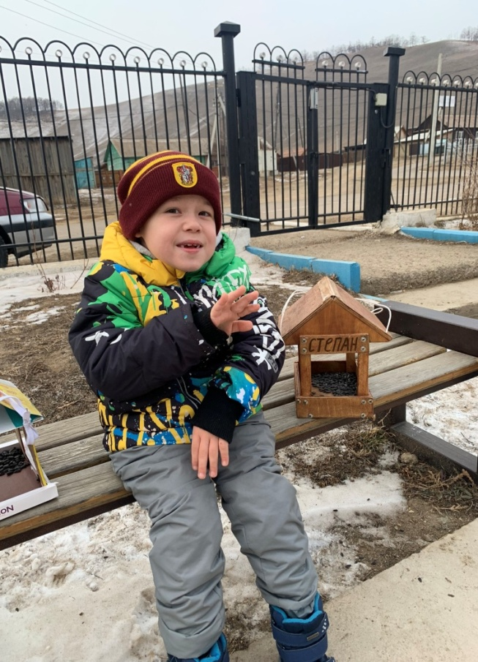
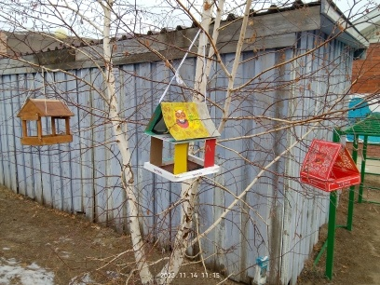
Макеты, выполненные детьми и их родителями
«Столовая для птиц»
Воспитание бережного отношения и заботы к живому, знакомство детей с жизнью зимующих птиц родного края, усвоение правил поведения в природе.

Slide 16
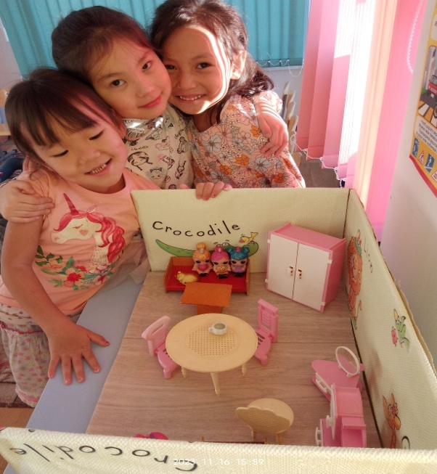
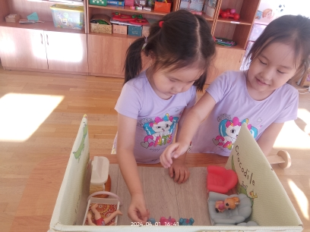
Макет «Комната для кукол»
Развитие интереса детей к режиссёрским играм, составления сюжетов игр.

Slide 17
Таким образом,
макетирование способствует расширению познавательной
сферы детей дошкольного возраста.
При изготовлении макета дети узнают о различных явлениях и
объектах окружающей среды, сравнивают их, делают выводы.
В процессе макетирования активизируется мыслительная
деятельность, развивается речь детей.
Макетирование позволяет трансформировать полученные
знания в игру, насыщая детскую жизнь новыми впечатлениями и
стимулируя детское творчество.

Slide 18
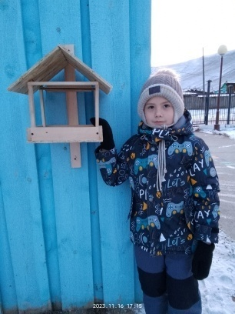
В настоящее время игра с макетами в детском саду – одно из любимейших занятий дошкольников, объединяющих вокруг себя семью, ребенка и детский сад.

Slide 19
Результаты по макетированию в начале и в конце года: В начале дети приобретали специальные знания о процессе макетирования. Получали опыт совместной деятельности с родителями, воспитателем и другими детьми над созданием макета.
В конце дети самостоятельно начали придумывать и обыгрывать новые сюжеты.
С появлением макетов в группе стала обогащаться развивающая среда, у детей появилась возможность разнообразить игровую деятельность и выросла мотивация посещать детский сад. Проявляется любознательность, умение взаимодействовать со сверстниками. Такие макеты как «Байкал», «Еланцы» закрепили у детей знания о родном крае, улицах села.

